Slide 1
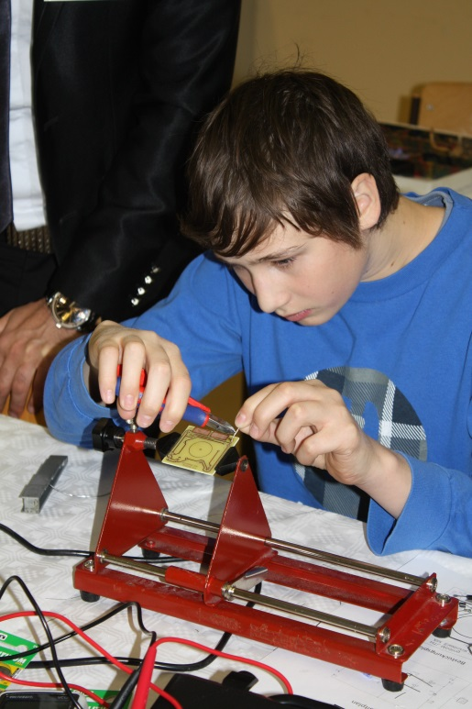
Elektronikpraxis
Schüler der 2 AFELC
bestücken Platinen.

Slide 2
Elektronikpraxis
Werkstück:
„LED Männchen“

